Slide 1
الصين
(هونج كونج)

Slide 2
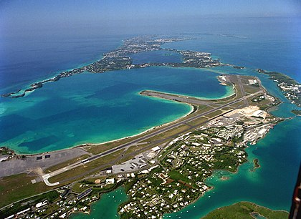
جزيرة لانتاو
جزيرة لانتاو Lantau Island هي أكبر جزر هونج كونج على الإطلاق وتقع عند مصب نهر اللؤلؤ، تعتبر من اجمل اماكن السياحة في الصين حيث تحيط المياه الزرقاء الساحرة بالجزيرة من جميع الجوانب بالإضافة إلى شواطئها الذهبية الخلابة التي توفر العديد من الأنشطة التي سوف تستمتع بممارستها عند زيارتك إلى الجزيرة.
بالإضافة إلى ذلك تحتوي الجزيرة على عدد كبير من الأماكن ذات الأهمية التاريخية بالإضافة إلى القمم الجبلية العالية مع المساحات الخضراء الواسعة.

Slide 3
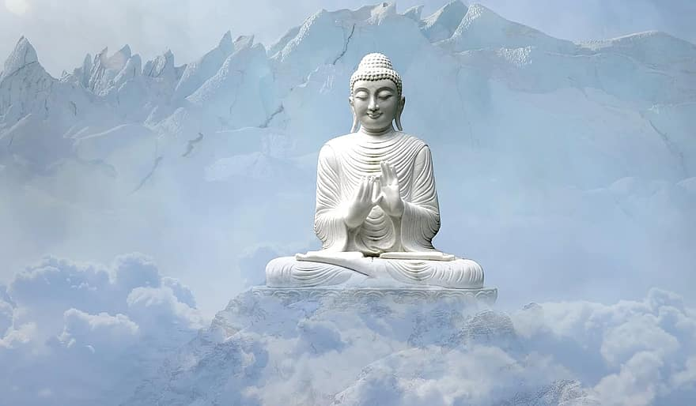
تمثال بوبذا الكبير
متحف و تمثال بوذا الكبير
Tian Tan Buddha هو أكبر تمثال برونزي لبوذا في هونغ كونغ تم الإنتهاء من بنائه عام 1993، ويقع في نغونغ بينغ، جزيرة لانتاو ، في مدينة هونج كونج
يوجد بجوار التمثال عدد من المعالم السياحية التي تشتهر بها جزيرة لانتاو مثل دير بو لين، كما يرمز هذا التمثال في نظر البوذية إلى العلاقة المتناغمة بين الإنسان والطبيعة والناس والإيمان. يعد مركزا رئيسيا للبوذية في هونغ كونغ كما أنه أيضا من اماكن السياحة في الصين

Slide 4
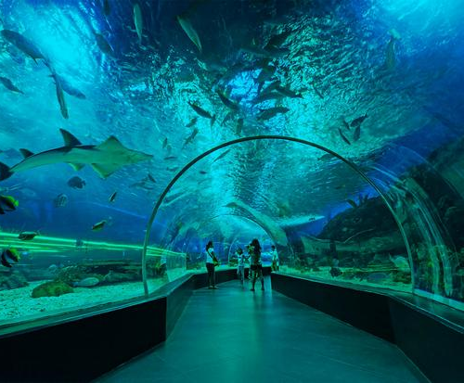
حديقة المحيط هونغ كونغ Ocean Park
حديقة ثدييات بحرية وحديقة حيوان ومنتزه. تقع هذه الحديقة في الطرف الجنوبي من مدينة هونغ كونغ وتغطي مساحة قدرها 91.5 هكتار، تم افتتاحها عام 1977.
تعتبر من اهم اماكن السياحة في الصين فهي الآن تدخل قائمة أكثر 13 منتزه زيارة حول العالم بمعدل زيارة يبلغ 7.6 مليون شخص سنوياً، كما أنها تعد أكبر منتزه على الإطلاق في قارة آسيا قاطبة.

